Slide 1
Розв’язування розрахункових задач

Slide 2

Формули для розрахунку кількості речовини
n = $\frac{N}{N_{A}}$
n=$\frac{m}{M}$
n =$\frac{V}{V_{m}}$

Slide 3
Формули для розрахунку кількості частинок, маси і об’єму речовин за відомою кількістю речовини
N = n ·N_{A}
m = n ⋅ M
V = n · V_{m}

Slide 4
Хімічне рівняння – це запис хімічної реакції за допомогою формул реагентів і продуктів реакції, а також коефіцієнтів.
Під час протіканні хімічних реакцій виконується закон збереження маси: сума мас реагентів дорівнює сумі мас продуктів реакції
aA + bB = dD + pP
реагенти продукти
m(A) + m(B) = m(D) + m(P)

Slide 5
Хімічне рівняння показує, які речовини і в якій кількості реагують і утворюються:
- для реакцій між газуватими речовинами з утворенням газоподібних продуктів можна за хімічним рівнянням встановити співвідношення кількості речовини, маси й об’єму;
- для реакцій за участю реагентів і продуктів у рідкому та твердому станах за хімічним рівнянням встановлюють співвідношення кількості речовини та маси

Slide 6
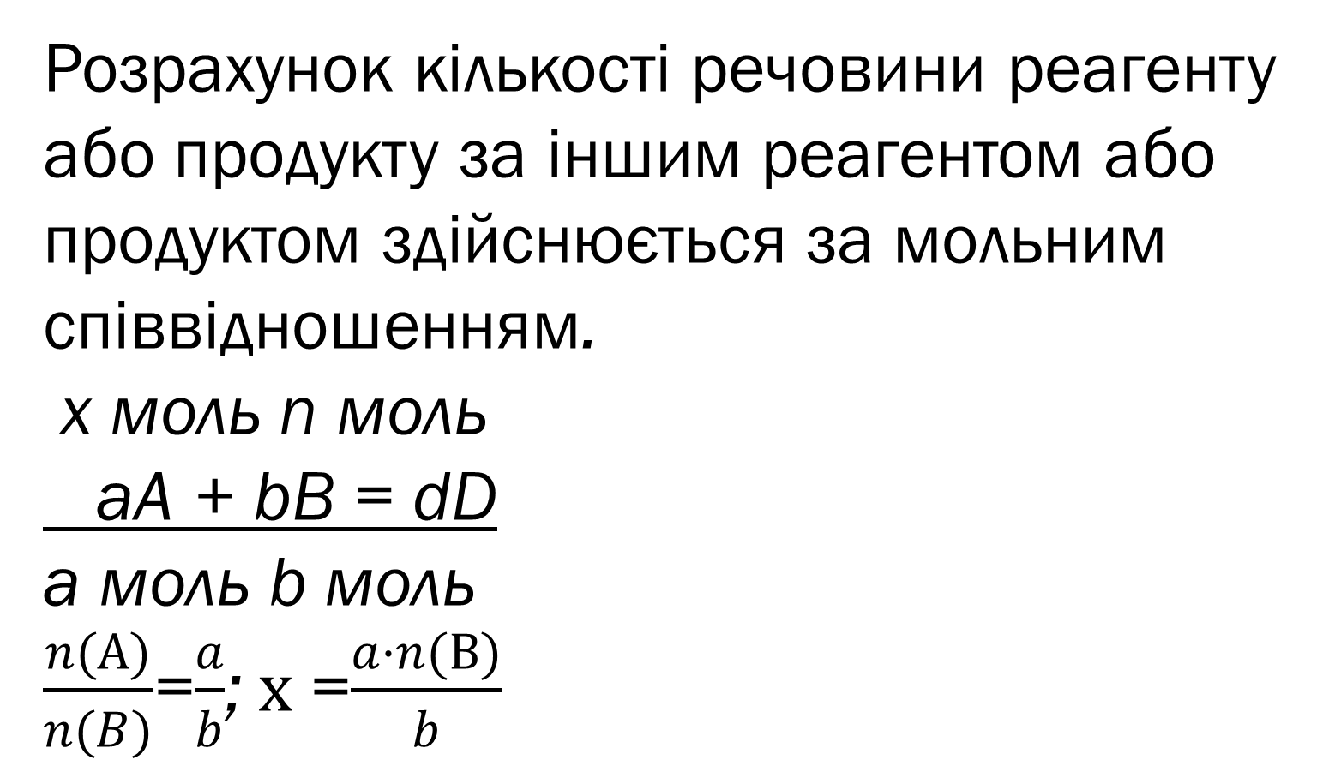
Розрахунок кількості речовини реагенту або продукту за іншим реагентом або продуктом здійснюється за мольним співвідношенням.
х моль n моль
аА + bВ = dD
а моль b моль
$\frac{n(А)}{n(B)}$=$\frac{a}{b}$;$x$=$\frac{a·n(В)}{b}$

Slide 7
Який об’єм за нормальних умов займуть 1,505·10²³ молекул азоту?
Розв’язання:
Дано: N(N₂) = 1,505•10²³
V(N₂) – ?
V = n • V_{m};
n = N / N_{A};
N_{А} = 6,02 • 10²³ моль⁻¹;
1. Визначаємо кількість речовини N₂:
n(N₂) = 1,505•10²³ / 6,02•10²³ моль⁻¹ = 0,25 моль
2. Знаходимо об’єм N₂:
V(N₂) = n(N₂) • V_{m};
V(N₂) = 0,25 моль • 22,4л/ моль = 5,6л
Відповідь: V(N₂) = 5,6 л.

Slide 8
Який об’єм(н.у.) займає карбон(IV) оксид масою 1,1 г?
Розв’язання:
Дано: m(СO₂) = 1,1 г
V(СO₂) – ?
V = n · V_{m}
n= m / M
M(СО₂) = 44 г/моль
1. Визначаємо кількість речовини СО₂:
n(СО₂) = m(СО₂) / M(СО₂);
n(СО₂) = 1,1г/44г/моль = 0,025моль
2. Знаходимо об’єм СО₂:
V(СO₂) = n(СO₂) • V_{m}; V(СO₂)
V(СO₂) = 0,025моль • 22,4л/моль = 0,56л=560мл
Відповідь: V(СO₂) = 560мл

Slide 9

Обчисли масу амоніаку, що утвориться при взаємодії азоту з воднем об’ємом 33,6л (н.у.)?
Дано: V(Н₂) = 33,6 л
m(NН₃) – ?
Розв’язання:
Записуємо рівняння реакції:
m = n · M
n = V / V_{m}
1,5моль х моль
N₂ + 3Н₂ =2NH₃
_{3моль 2моль}
Визначаємо кількість речовини H₂:
n(H₂) = V (H₂) / V_{m} ;
n(H₂) =33,6 л / 22,4л/моль = 1,5моль
Визначаємо кількість речовини NH₃:
Х=$\frac{1,5моль·2моль}{3моль}$ =1моль
Знаходимо масу NH₃:
m (NH₃) = n(NH₃) • M(NH₃);
m (NH₃) = 1моль • 17г/моль= 17г
Відповідь: m (NH₃) =17г

